Slide 1



Opzoek gaan naar klinische studies.
Hoe begin je eraan?
Mitchell SILVA, PhD

Slide 2
Vraag aan het publiek
Heb je ooit gezocht naar informatie over klinische proeven?

Slide 3
Introductie
Wat willen patiënten?
Pre-symptomatisch
Symptomatisch
Diagnose
Behandeling (en)
Leven met ..(genezen of chronische behandeling)
Langer gezond blijven
Symptomen tijdig herkennen en de oorzaak weten
De juiste diagnose krijgen, snel en verstaan wat er gaande
Snel toegang krijgen tot de juiste behandeling
Genezen zijn of leven met een aandoening
Medische nood
Onvervulde behoefte
Altruïsme
…
Notes:
Wie heeft er van jullie al meegedaan aan klinische studies? Wat was uw ervaring?

Slide 4

Ervaring van patiënten
Niet gemakkelijk om studies te vinden
Geïnformeerde toestemming is complex
Deelname aan een studie vereist motivatie
Je hebt een zeer goede begeleiding en follow-up
Je hebt tijd om vragen te stellen
Je leert je lichaam beter kennen
…
Notes:
Wie heeft er van jullie al meegedaan aan klinische studies? Wat was uw ervaring?

Slide 5

Welke vragen zou ik stellen?
Wat is het doel?
Wat zijn resultaten van vorige studies?
Zijn er mogelijke voordelen of risico’s?
Wat wordt er exact verwacht van mij?
Hoeveel tijd neemt het echt in beslag?
Welke testen worden er gedaan en waarom?
Hoe invasief zijn de procedures?
Wat als ik slecht of niet reageer?
Worden onkosten vergoed?
Hoe zwaar is de studie?
Wat is de impact op mijn mantelzorger?
Notes:
Wie heeft er van jullie al meegedaan aan klinische studies? Wat was uw ervaring?

Slide 6
Welke vragen zou ik stellen?
Wat als de studie vroeger stopt?
Wat als ik wil stoppen?
Wat als de studie afloopt? Krijg ik nog toegang tot medicatie als het werkt?
Kan ik uitgesloten worden voor toekomstige studies als ik deelneem?
…
Notes:
Wie heeft er van jullie al meegedaan aan klinische studies? Wat was uw ervaring?

Slide 7

Voordelen vs nadelen?
Pre-symptomatisch
Symptomatisch
Diagnose
Behandeling (en)
Leven met ..(genezen of chronische behandeling)
Langer gezond blijven
Symptomen tijdig herkennen en de oorzaak weten
De juiste diagnose krijgen, snel en verstaan wat er gaande
Snel toegang krijgen tot de juiste behandeling
Genezen zijn of leven met een aandoening
Behandelings-opties, -response
Baten
Risico’s
Notes:
Wie heeft er van jullie al meegedaan aan klinische studies? Wat was uw ervaring?

Slide 8
Hoe patiënten beter ondersteunen in het vinden van studies?

Slide 9
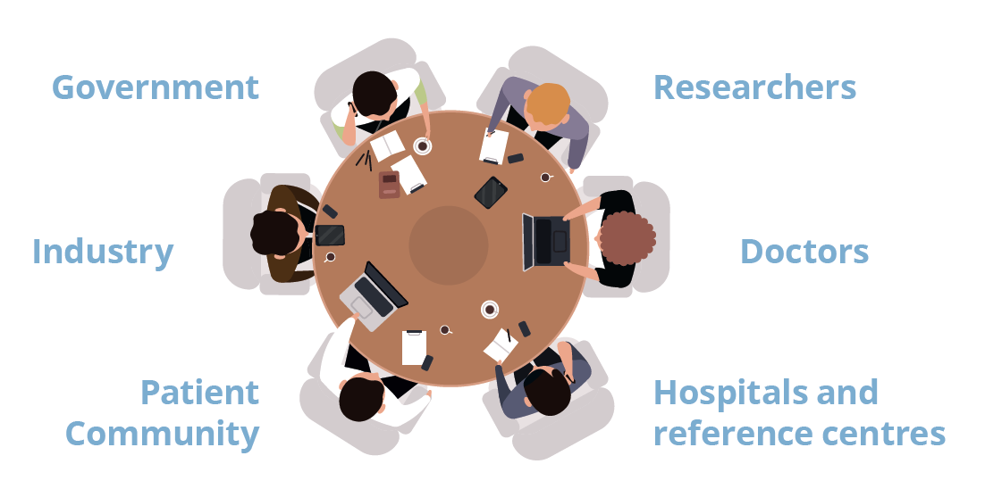
Samenwerken is de boodschap!
Multi-Stakeholder Co-creation

Slide 10
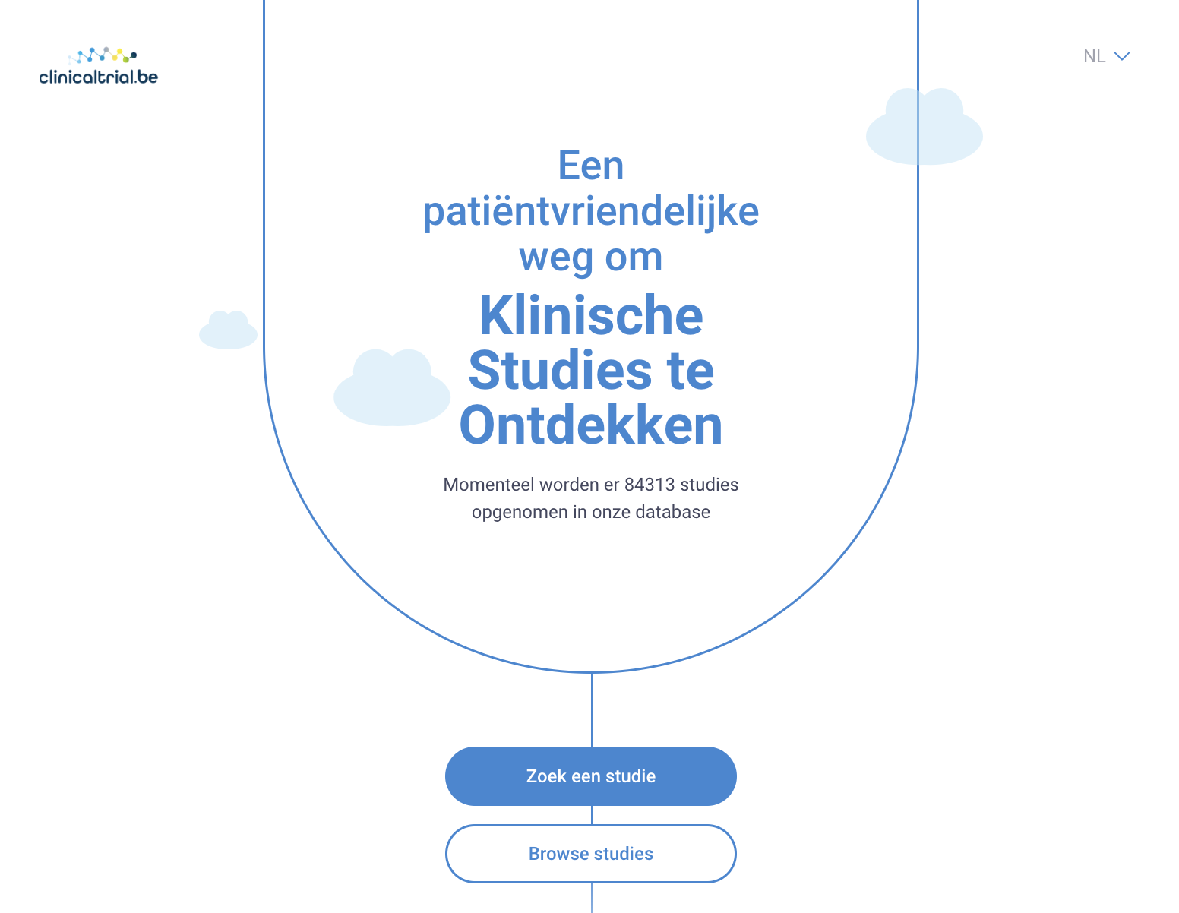
Klinische studies opzoeken – Portaal voor patiënten

Slide 11
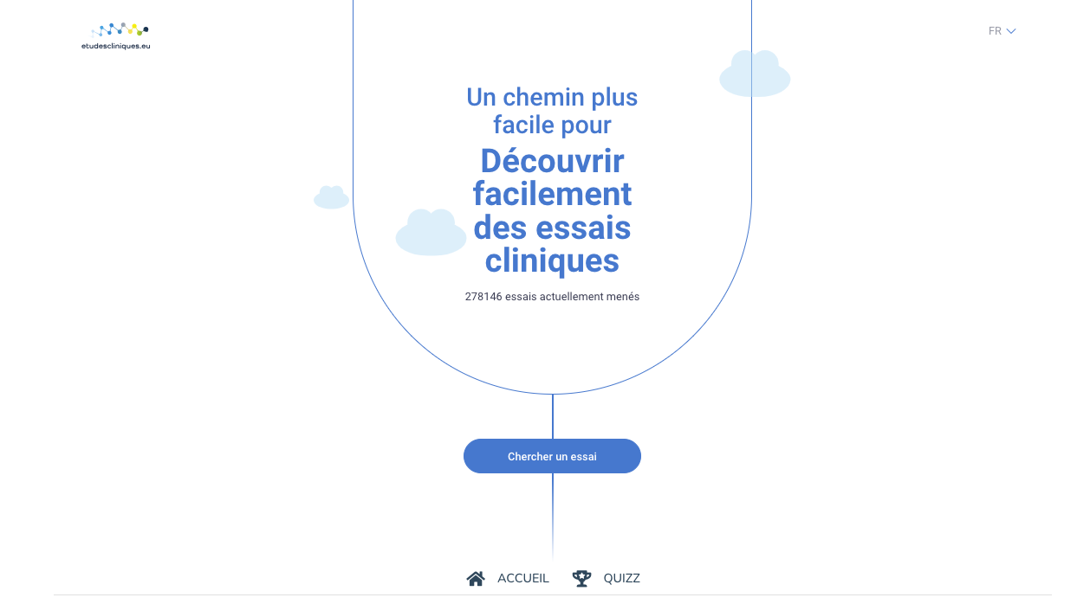
Klinische studies opzoeken – Portaal voor patiënten

Slide 12
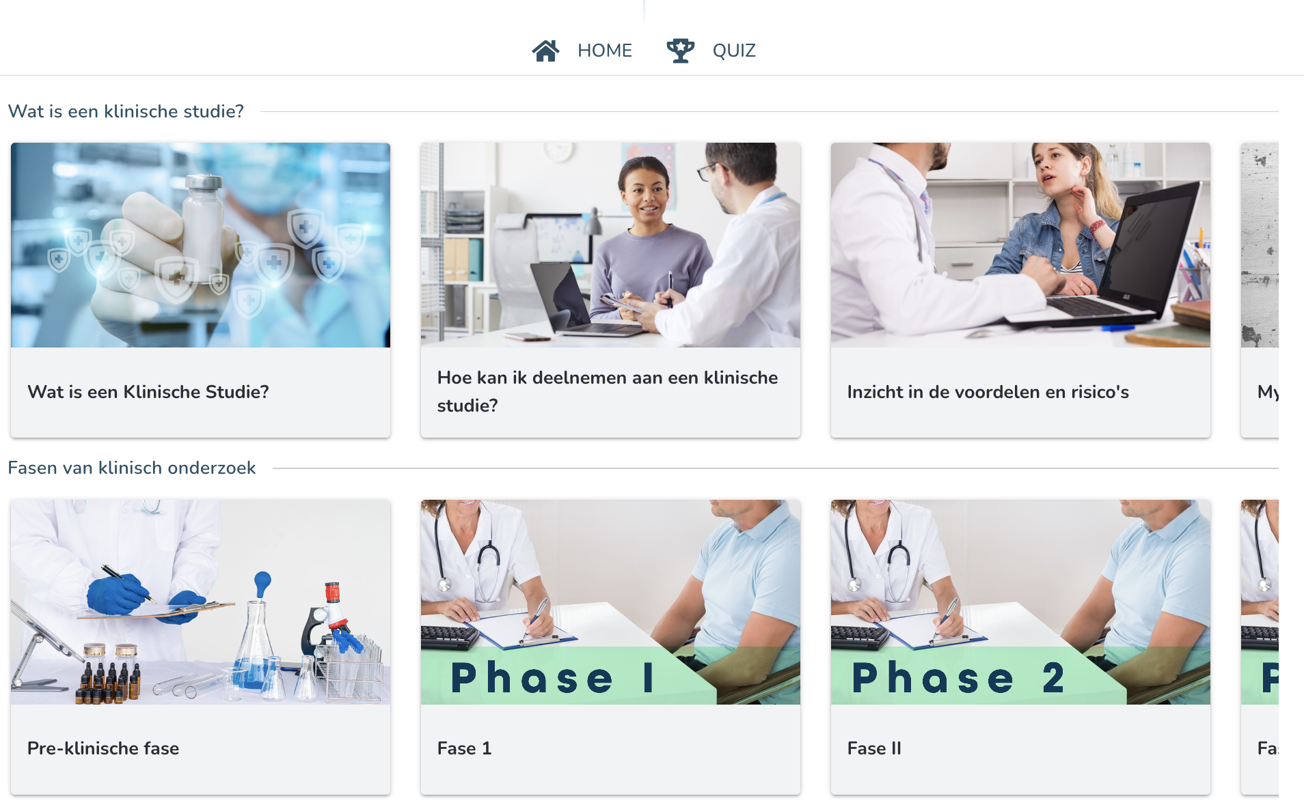
Klinische studies opzoeken – Portaal voor patiënten

Slide 13
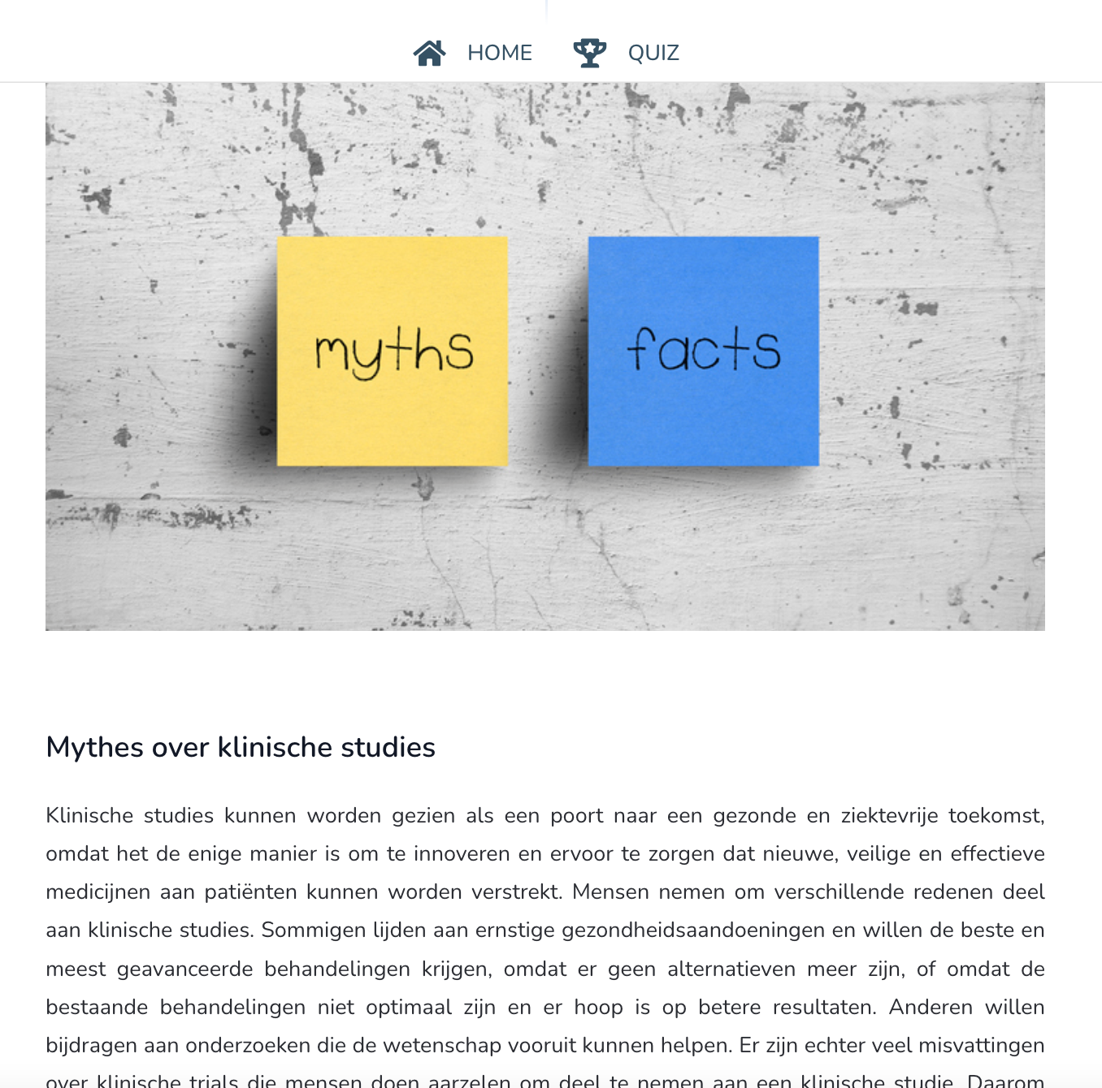

Klinische studies opzoeken – Portaal voor patiënten

Slide 14
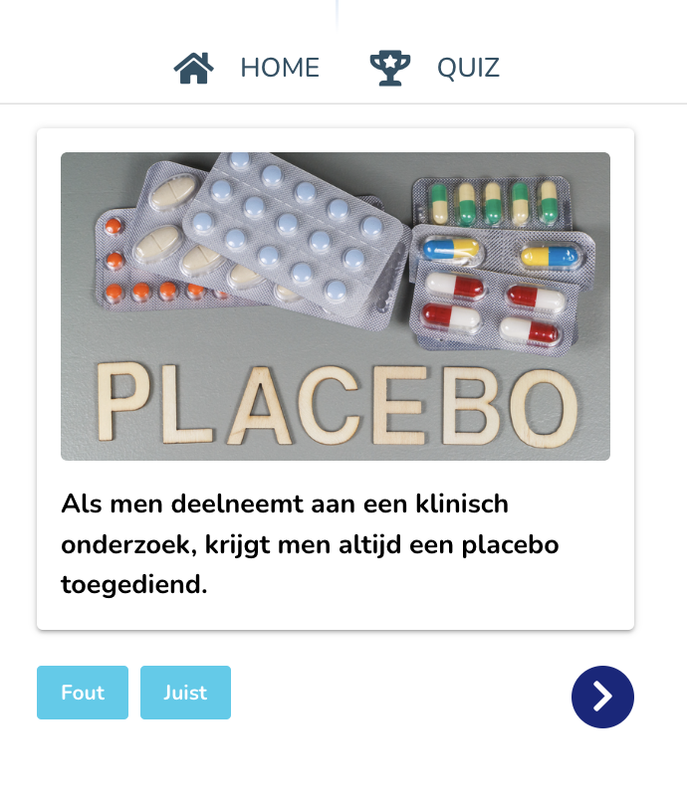
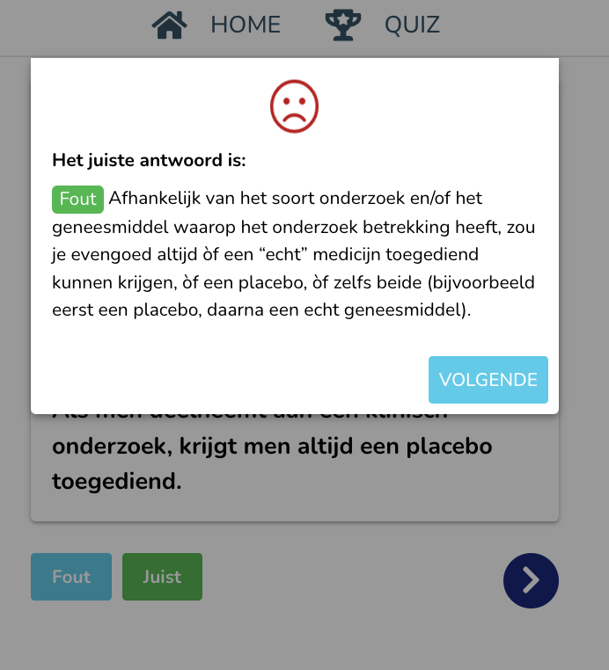
Klinische studies opzoeken – Portaal voor patiënten

Slide 15
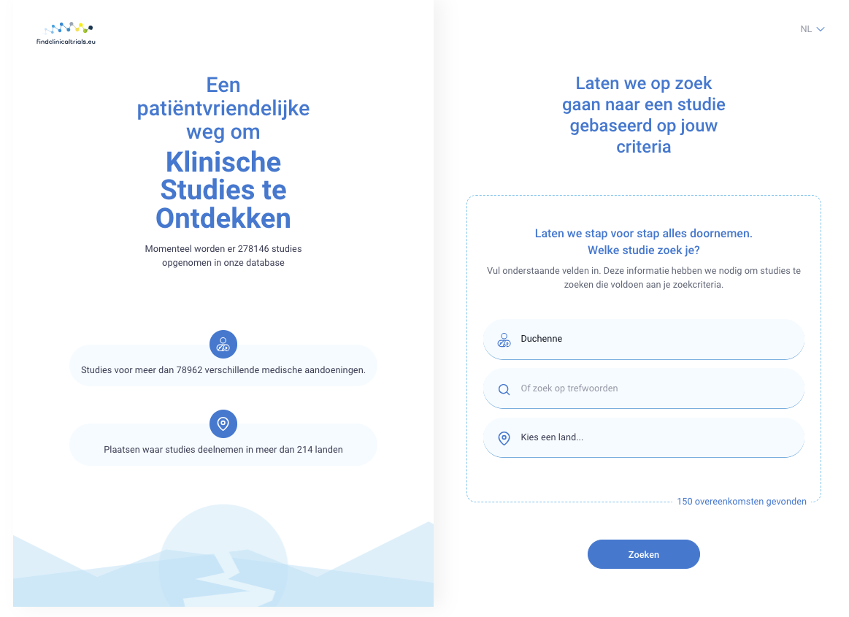

Slide 16
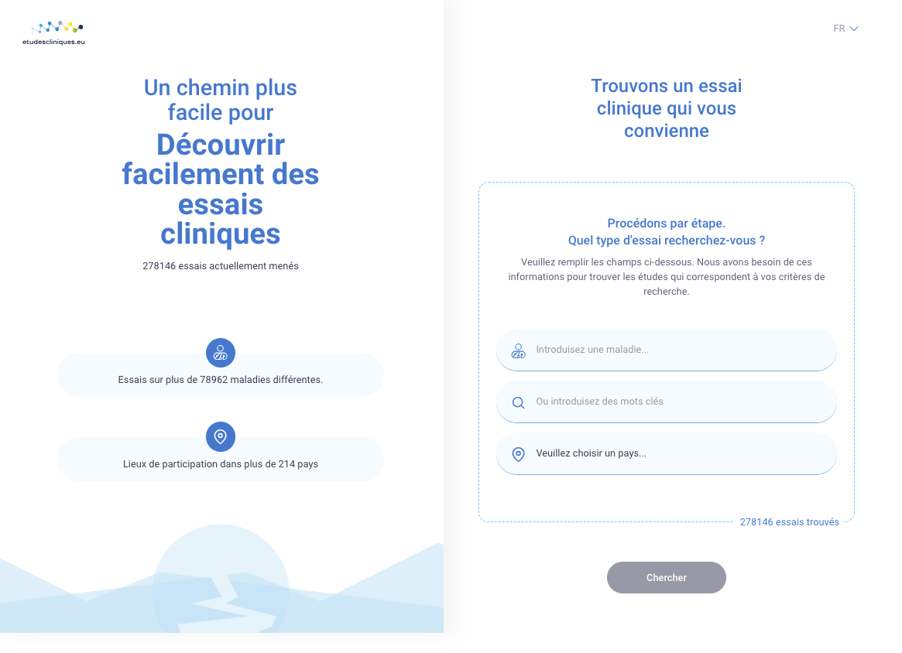

Slide 17
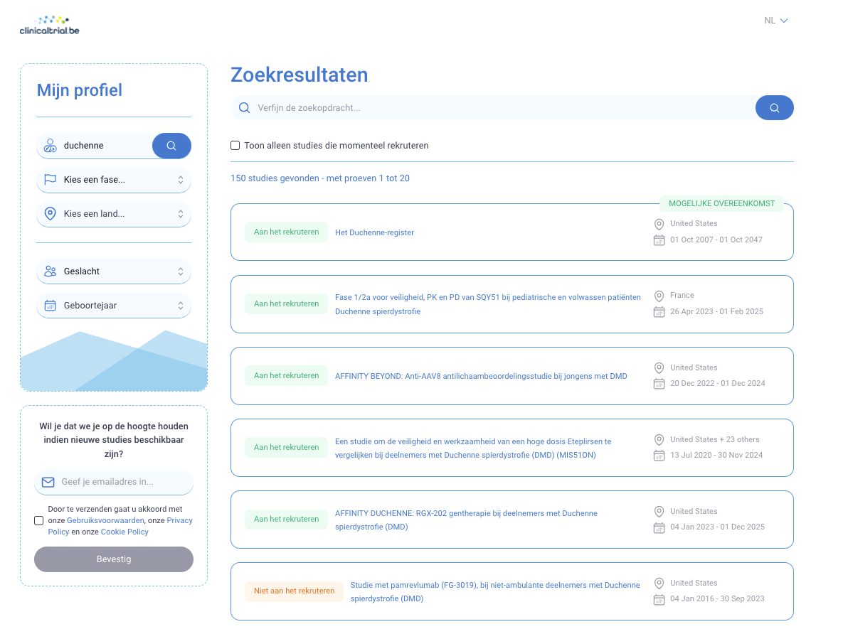

Slide 18
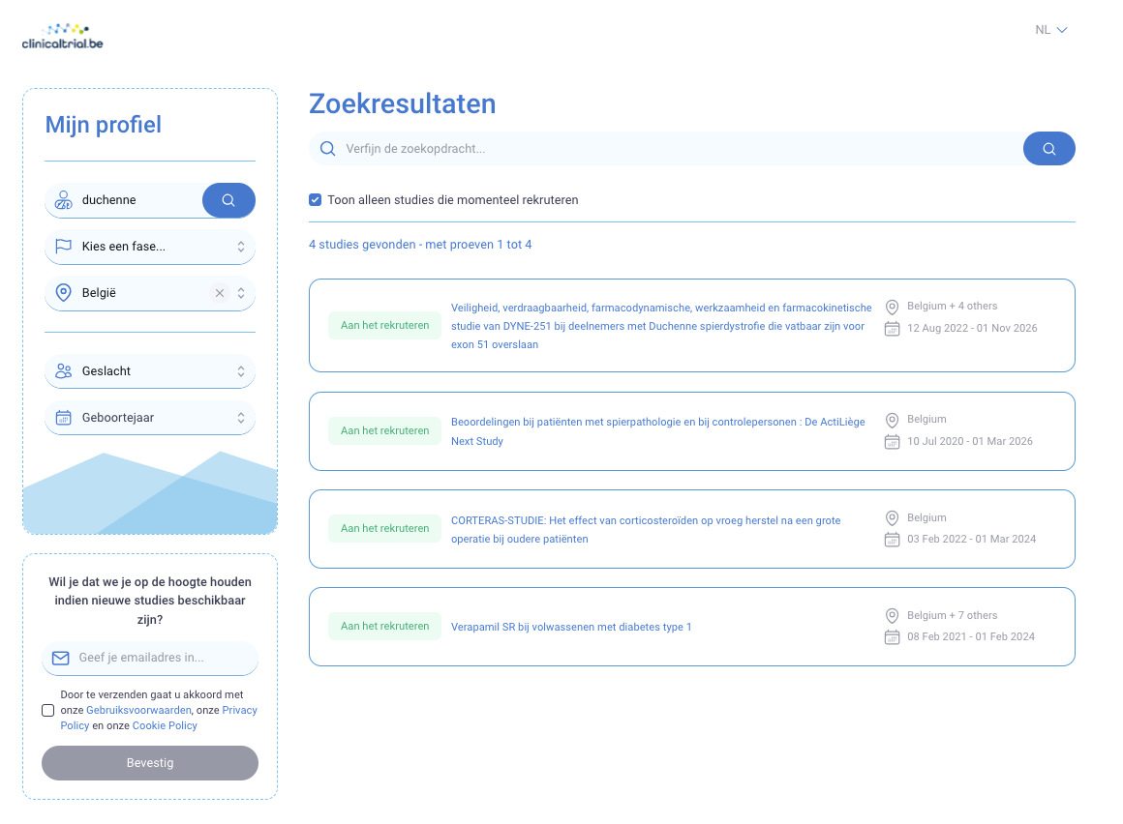

Slide 19
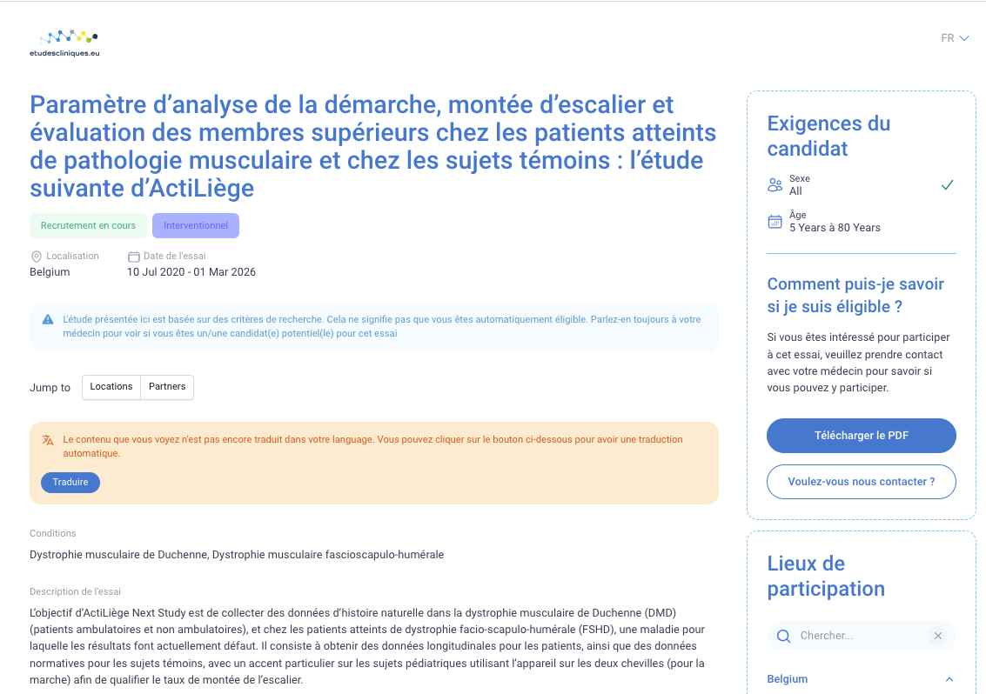

Slide 20
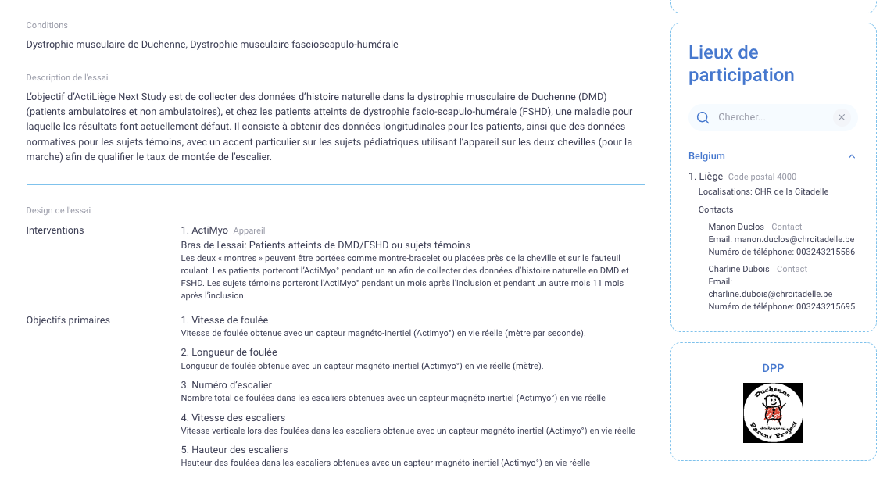

Slide 21
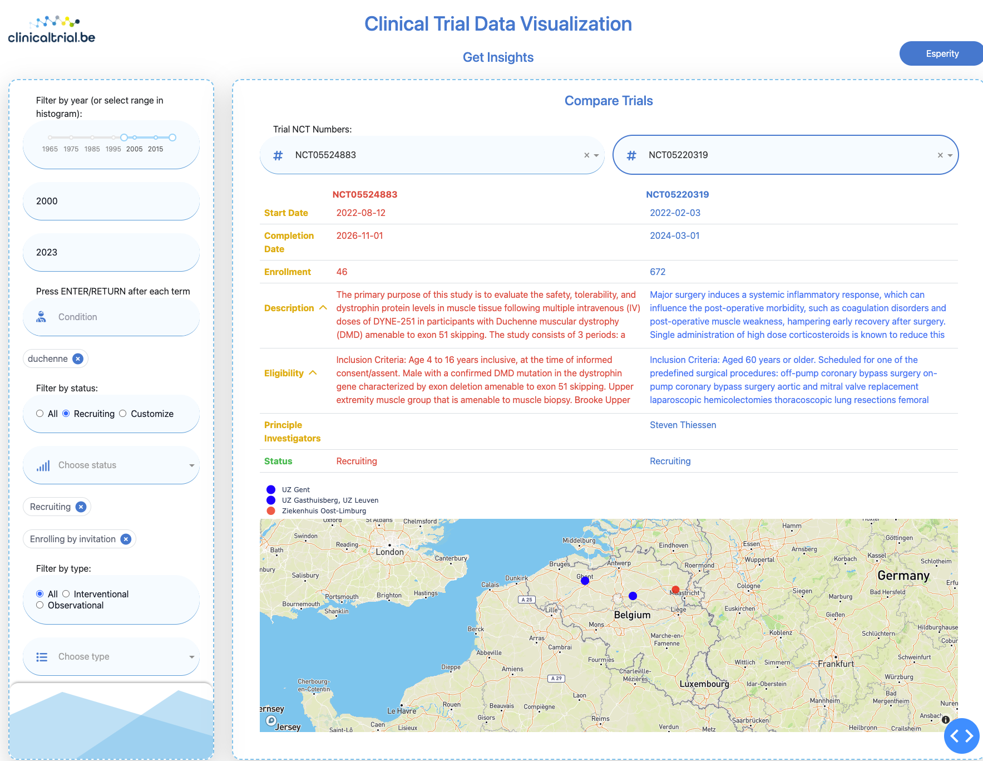
Verwijzen naar de patiëntenorganisatie!

Slide 22












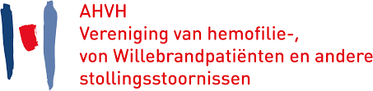

Een portaal voor iedereen
Academic Trials
Portaal voor Ziekenhuizen
Portaal voor Patiëntenorganisaties
Trial Database
→
Smart
Filters
ClinicalTrials.gov
CTIS - EU
…
Copyright Esperity 2023. Not for distribution.

Slide 23
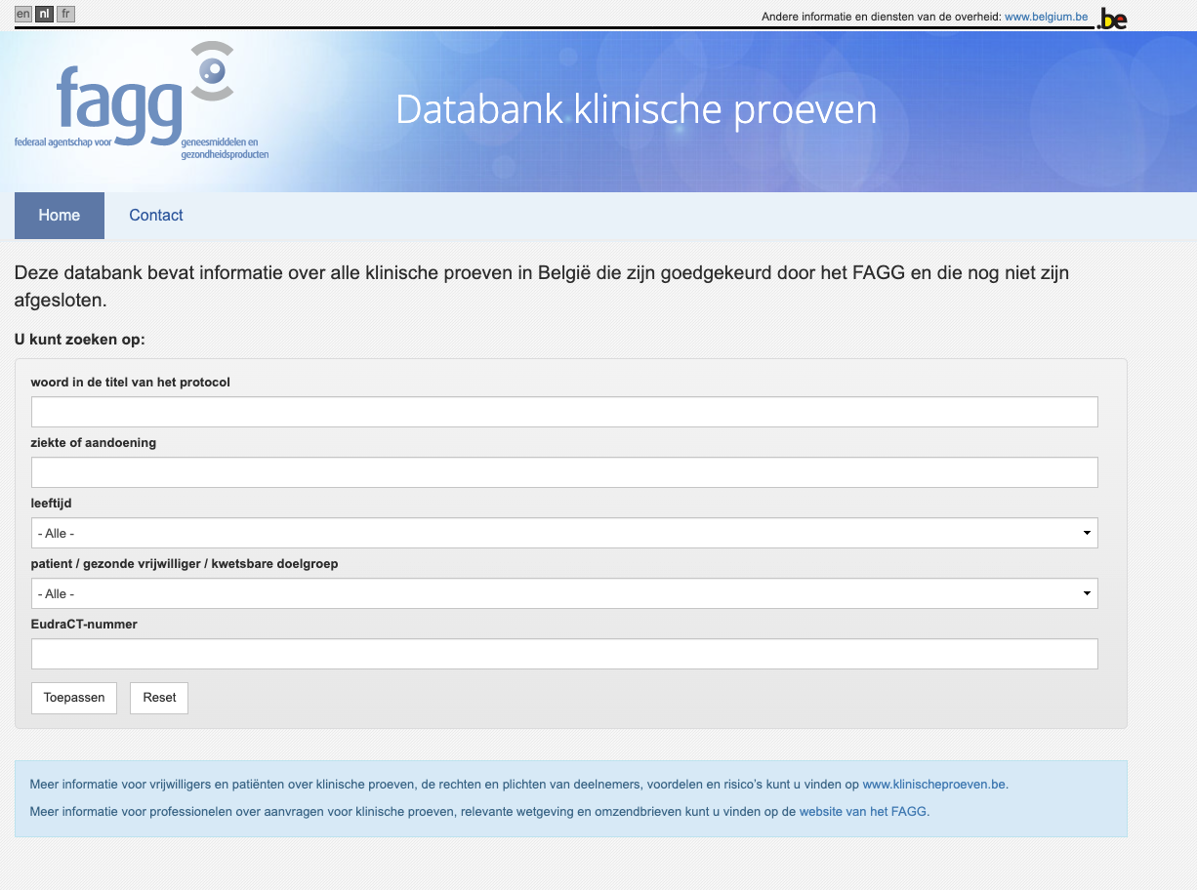
https://databankklinischeproeven.be/nl

Slide 24
Het belang van de stem van de patient!
Wat willen patiënten?
Pre-symptomatisch
Symptomatisch
Diagnose
Behandeling (en)
Leven met ..(genezen of chronische behandeling)
Langer gezond blijven
Symptomen tijdig herkennen en de oorzaak weten
De juiste diagnose krijgen, snel en verstaan wat er gaande
Snel toegang krijgen tot de juiste behandeling
Genezen zijn of leven met een aandoening
“Door naar patiënten te luisteren kunnen we voldoen aan de behoefte van patiënten; en zo betere behandelingen ontwikkelen en patiëntenervaringen verbeteren.”
Pre-Clinical
Clinical (Ph I,II,III)
HTA
Post Market
Nieuwe geneesmiddelen ontwikkelen voor onvervulde medische behoeften
Toegang tot innovatieve geneesmiddelen en bijdragen tot de wetenschap, gemotiveerd blijven om deel te nemen
Toegang tot behandelingen die betaalbaar zijn en met een positieve risico-baten verhouding
Behandeld worden op lange termijn zonder ernstige bijwerkingen of comorbiditeiten te ontwikkelen, medicatie nemen zoals voorgeschreven
Notes:
Wie heeft er van jullie al meegedaan aan klinische studies? Wat was uw ervaring?

Slide 25
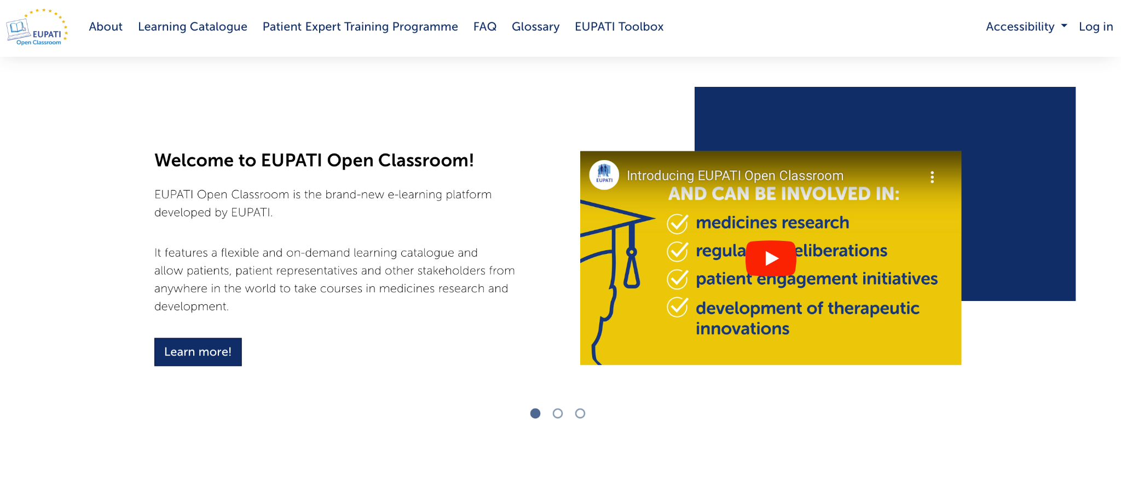
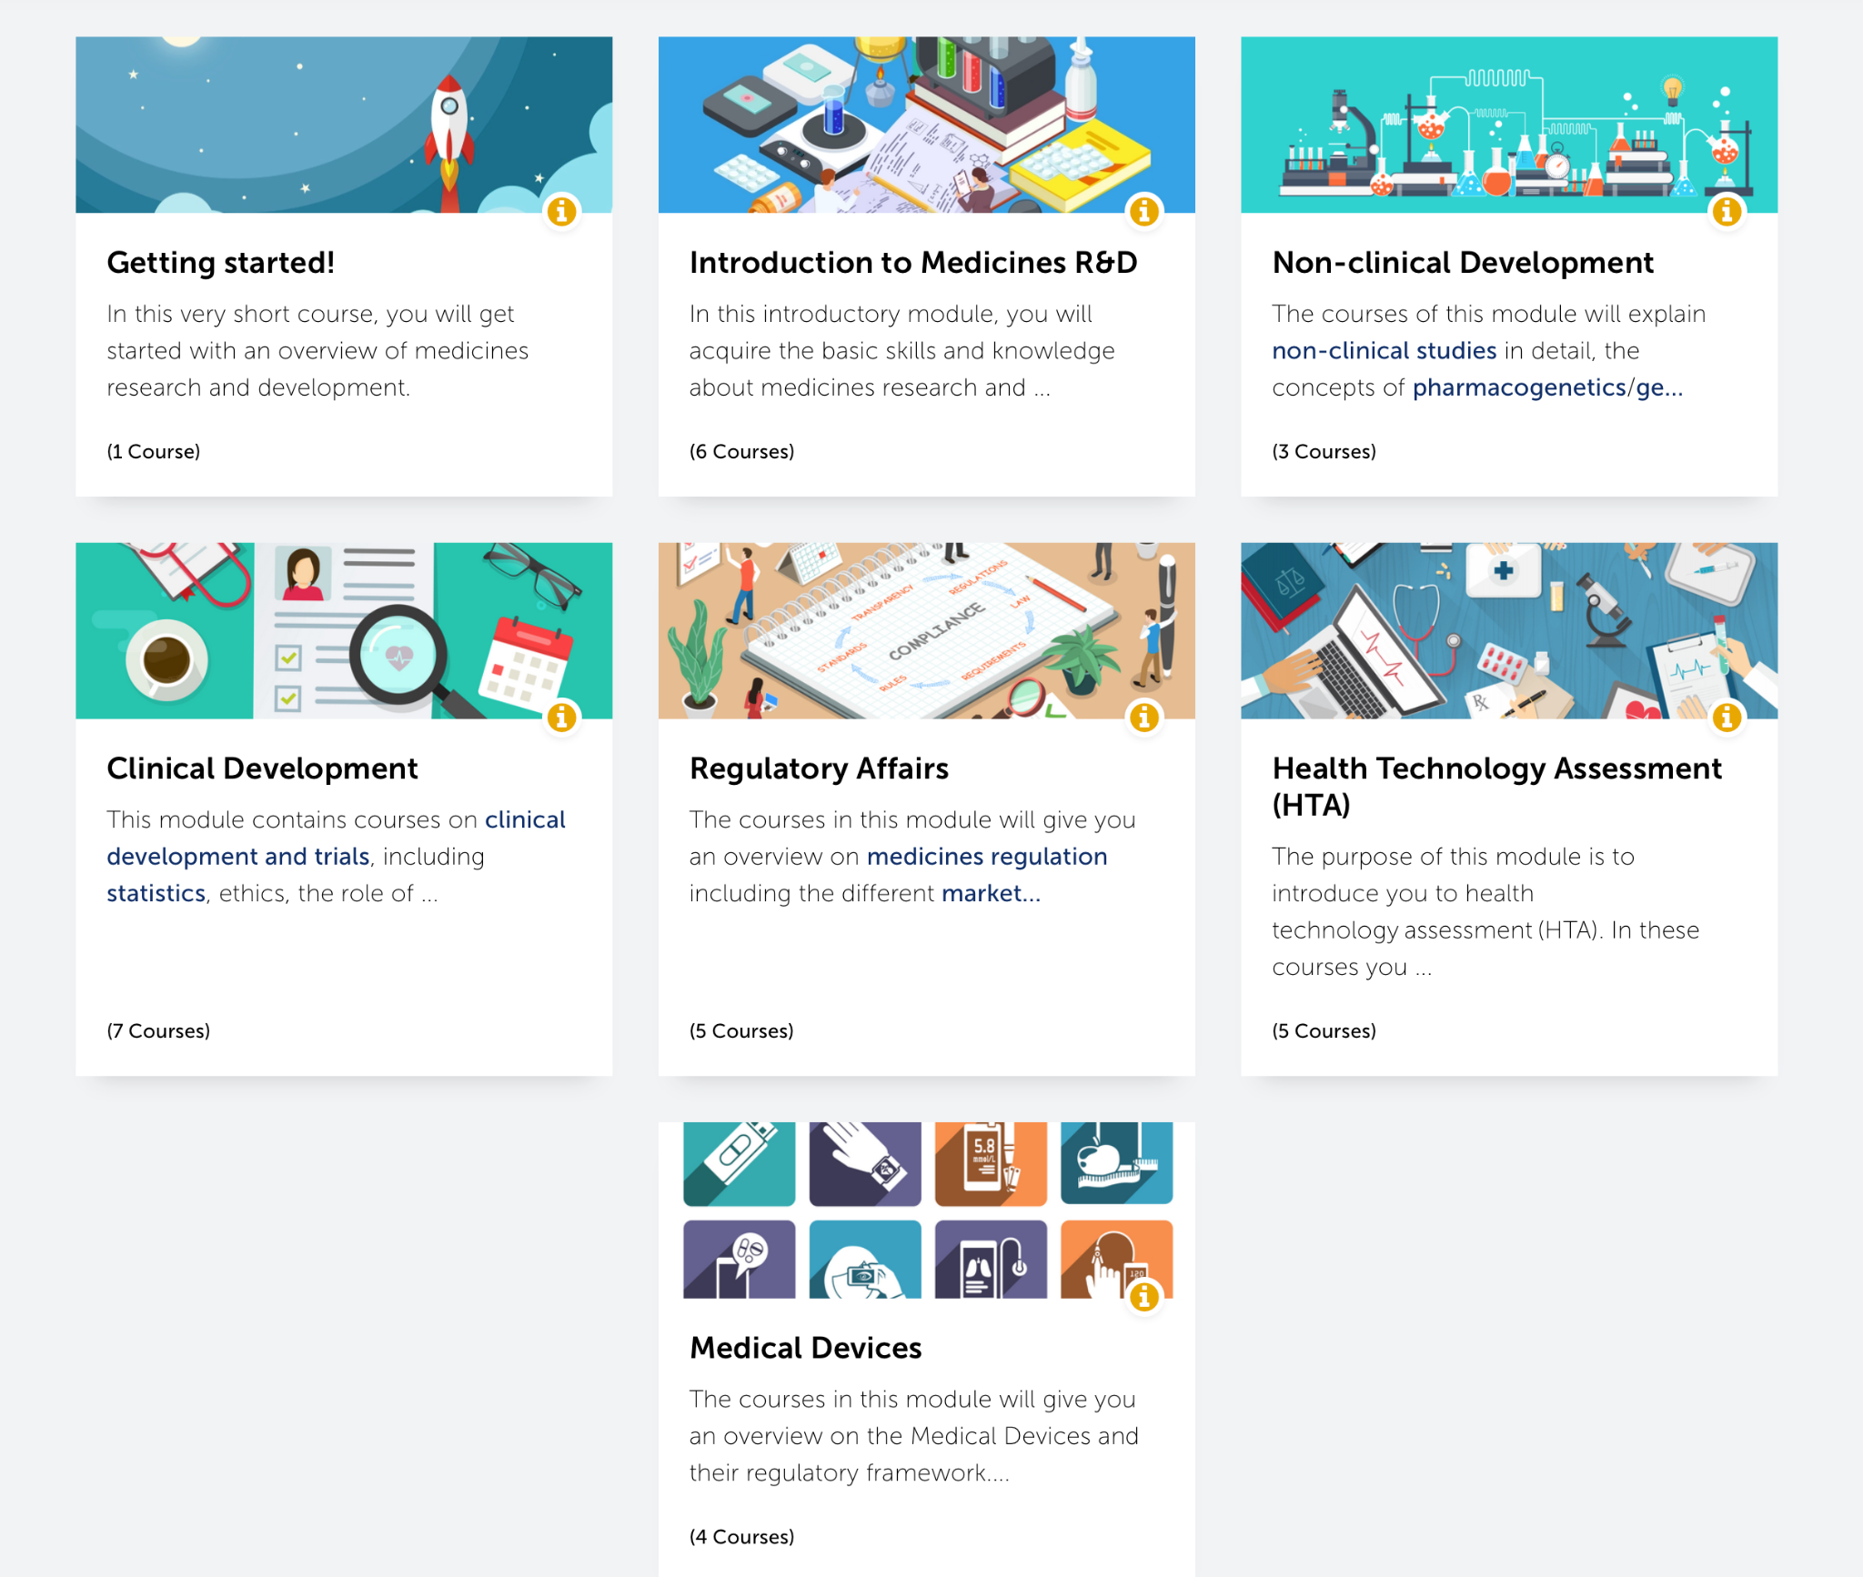
Het belang van de stem van de patient!
Learning.EUPATI.eu
https://toolbox.eupati.eu/?lang=nl

Slide 26
Vragen?
Dank u!
Mitchell@patientcentrics.com

